Slide 1
ניתוח אירוע - בולגריה תרגול בחשיבה אסטרטגית ד"ר ענת שטרן

Slide 2
מטרות התרגול
התנסות ראשונית בחשיבה אסטרטגית כמאמץ לבירור מציאות מתהווה
מיפוי קשיים בחשיבה אסטרטגית
הבנת גידור רמות הפעולה באסטרטגיה ביחס למאמצים השונים (דיפלומטי, צבאי, כלכלי) התנסות בשימוש בכלים המיועדים להתגבר על קשיים בחשיבה אסטרטגית

Slide 4
עיקרי התרחיש ההיסטורי

Slide 6
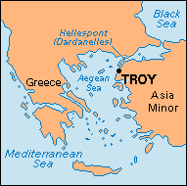
חשיבות אסטרטגית היסטורית 1 הזהרו מיוונים נושאי מתנות (טרויה)

Slide 7
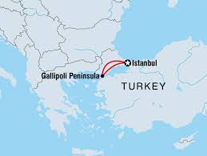
חשיבות אסטרטגית 2

Slide 8
תמונת מצב אסטרטגית – עולם רב מעצמתי

Slide 9
רוסיה הצארית – פגועה ורגישה
נכשלה בניסיון לכבוש את הדרדנלים בגלל מדיניות צרפתית ובריטית
הפסידה במלחמת רוסיה יפן
תסיסה פוליטית - לחץ חברתי כלכלי

Slide 10
האימפריה העות'מאנית האיש החולה של אירופה
מגמת החלשות:
א. מרידות מדינות הבלקן
ב. אובדן שטחים למעצמות אירופה
2. חילופי שלטון – עליית הטורקים הצעירים
א. שינוי פנימי – חיזוק מנהל וצבא
ב. שינוי חיצוני- השבת שטחים שנגזלו

Slide 11
גרמניה מעצמה בעליה
מעוניינת במזרח התיכון בדרך לאסיה ואפריקה
לא גזלה שטחים מהעותומאנים
חתימה על הסכם אספקת נשק – מפר מאזן אסטרטגי מול רוסיה

Slide 12
בולגריה – תמונת מצב אסטרטגית
עצמאית מאז 1908
מצפון – סכסוך גבול עם רומניה בה תומכים הרוסים
ממערב – סכסוך גבול עם סרביה בה תומכים הרוסים
ממזרח – הים שחור
בדרום – סכסוך גבול עם העות'מאניים

Slide 14
העות'מאניים שולטים במעברי הדרדנלים סגירתם תפגע בכלכלה הבולגרית

Slide 15
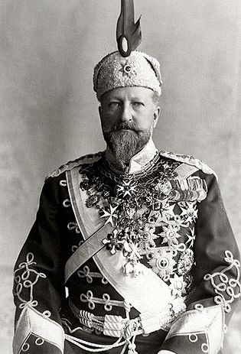
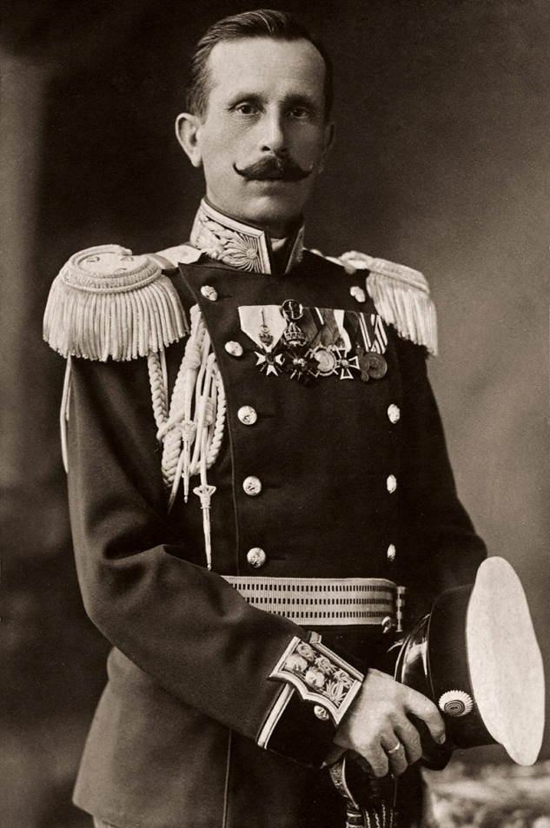
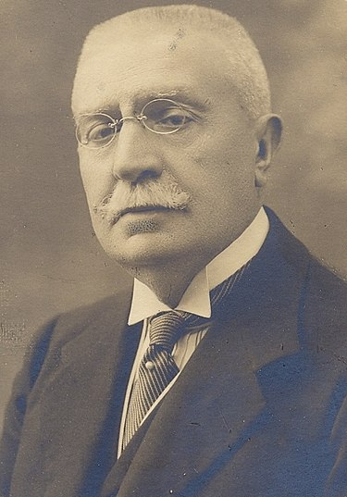
בולגריה- שחקנים פנימיים
הנסיך פרדיננד – מלך בולגריה הראשון
איוואן גשוב– ראש הממשלה ושר הביטחון (הממונה על הצבא)
ניקולא טודור זקוב– מפקד הארמיה השניה של הצבא הבולגרי

Slide 16
איומים עות'מאניים על בולגריה
איום פוליטי - על עצמאותה מצד הטורקים הצעירים
איום צבאי אסטרטגי- חוזה אספקת נשק טורקיה גרמניה
איום צבאי ביטחון שוטף -סכסוכי גבולות עם שכנותיה
איום כלכלי - חסימת הבוספרוס והדרדנלים על ידי העות'מאנים

Slide 17
דיון כיתה –
כיועצים לראש הממשלה ושר הביטחון הבולגרי מה דרך הפעולה עליה תמליצו?
שוחחו על כך עם היושב לצדכם וכתבו אותה בדף המצורף

Slide 18
חלופות העולות מהדיון
אפשרויות העומדות בפני בולגריה?
מהם האינטרסים הבולגריים?

Slide 19
חלק ג' – ההצעה הרוסית

Slide 20
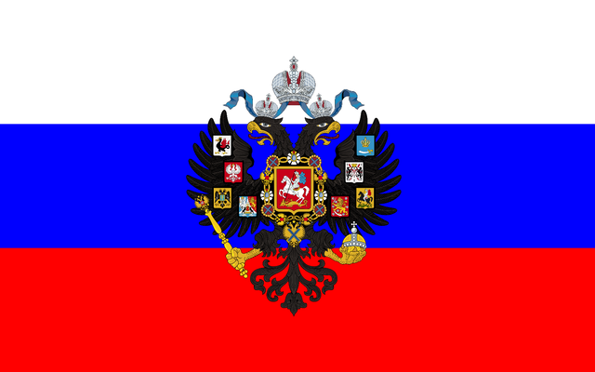
ההצעה הרוסית
העות'מאניים צמצמו מעבר רוסי בדרדנלים – פוגע בכבוד ובכלכלה הרוסית
הצאר מעוניין לכבוש את הדרדנלים אך חושש:
א. כישלון צבאי בעבר
ב. מצב פוליטי לא יציב ברוסיה
ג. חשש מהתערבות גרמנית
ד. לרוסיה אין גישה יבשתית למעברים

Slide 21
ההצעה הרוסית – רקע סתיו 1912
רוסיה משנה גישה כלפי בולגריה
א. מציעה למכור לה נשק
ב. מציעה שיתוף פעולה נגד העות'מאניים

Slide 22
דרישות הדרג המדיני הבולגרי
להשיג גישה לים התיכון עבור רוסיה ובולגריה
להעניק עילה שתאפשר התערבות רוסית באזור לטובת בולגריה
על הפעולה להיות מהירה כדי למנוע ממעצמות אירופיות להתערב לטובת האימפריה העות'מאנית

Slide 23
חששות הדרג המדיני הבולגרי
האם להאמין לרוסים לאור העבר וחולשתה הפנימית
אם רוסיה תיסוג בולגריה תילחם לבד מול העות'מאניים והמעצמות יטילו על בולגריה סנקציות כלכליות
הנחיית רוה"מ גשוב: פעולה מהירה שתמנע התערבות חיצונית

Slide 24
דיון בקבוצות:
כצוות תכנון מדיני-צבאי המליצו לרוה"מ על דרך פעולה אסטרטגית ורעיון אופרטיבי
השתמשו במידת האפשר במונחים שנלמדו במהלך הקורס: גידור רמות הפעולה, גניאולוגיה, אינטרסים, מתחים, זיקות, מפה קוגניטיבית

Slide 25
הצגת רעיונות צוותיים - מליאה

